Slide 1

数据挖掘在高校困难生认定中的应 用 研 究
答 辩 人：王 鹏
指导教师：钟绍春 教授
学科专业：计算机软件与理论

Slide 2

陈述内容
一、研究背景及研究现状
二、研究定位及研究目标
三、研究内容及创新点
四、系统实现

Slide 3
数据挖掘在高校困难生认定中的应 用 研 究
答 辩 人：王 鹏
指导教师：钟绍春 教授
学科专业：计算机软件与理论

Slide 4
陈述内容
一、研究背景及研究现状
二、研究定位及研究目标
三、研究内容及创新点
四、系统实现

Slide 5
数据挖掘在高校困难生认定中的应 用 研 究
答 辩 人：王 鹏
指导教师：钟绍春 教授
学科专业：计算机软件与理论

Slide 6
陈述内容
一、研究背景及研究现状
二、研究定位及研究目标
三、研究内容及创新点
四、系统实现

Slide 7
陈述内容
一、研究背景及研究现状
二、研究定位及研究目标
三、研究内容及创新点
四、系统实现

Slide 8
研究背景及研究现状
一、研究背景
高校困难生资助工作意义重大
关系到教育公平和社会和谐
国家高度重视，投入力度大
困难生认定是资助工作的首要环节
困难生认定成为实践难题和研究热点
目前我国税收制度尚不健全
存在突出的地域、城乡差异

Slide 9
研究背景及研究现状
二、研究现状
政策角度——制定完善的制度体系
量化测评——构建指标体系 建立认定模型
方法：层次分析法、主成分分析法、
Logistic回归模型等。
不足：指标权重设计上主观性强、
工具使用上缺乏问题针对性。
未发现应用数据挖掘方法认定困难生的研究。

Slide 10
陈述内容
一、研究背景及研究现状
二、研究定位及研究目标
三、研究内容及创新点
四、系统实现

Slide 11






研究定位及研究目标
一、研究定位
使用数据挖掘分类方法构建困难生认定模型

Slide 12
研究定位及研究目标
二、研究目标
算法：适合困难生分类问题的分类算法
模型：分析出准确率高的分类模型
软件：基于分类模型开发困难生分类软件

Slide 13
陈述内容
一、研究背景及研究现状
二、研究定位及研究目标
三、研究内容及创新点
四、系统实现

Slide 14
研究内容及创新点
1
2
困难生分类评价指标体系的设计和属性约简
分类算法的设计和模型学习

Slide 15
研究内容及创新点
一、困难生分类评价指标体系的设计和属性约简
设计三个层次、两个维度的指标体系
 | 学生家庭维 | 学生本人维
外在 表现层 | 住房状况、家用电器情况、家庭交通工具。 | 学生个人消费品状况。
核心 数据层 | 家庭收入、家庭教育支出、家庭医疗支出、家庭日常生活费。 | 本人学费、月生活费、月伙食费。
决定 因素层 | 家庭收入来源、父母职业、父母健康状况、生源类别、生源地区、自然灾害、是否是低保家庭、是否是孤儿或单亲。 | ——

Slide 16
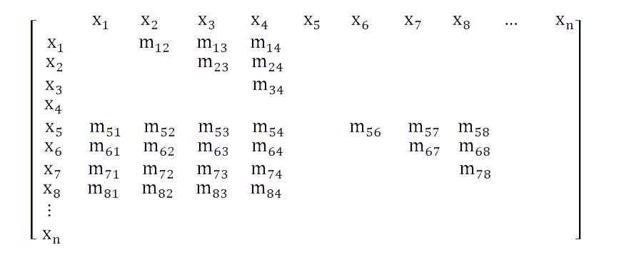
研究内容及创新点
一、困难生分类评价指标体系的设计和属性约简
使用基于粗糙集的属性约简方法
设计增量式的区分矩阵构造方法

Slide 17
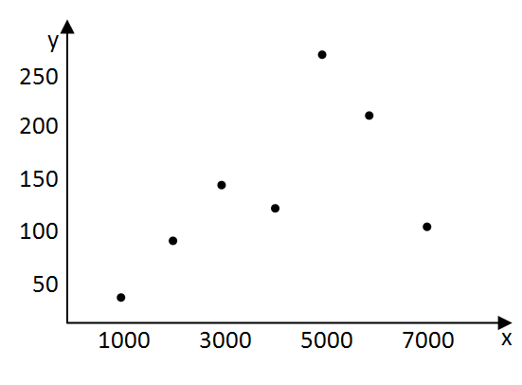
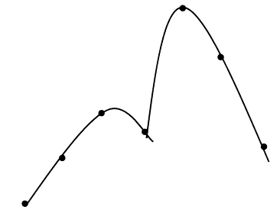
研究内容及创新点
二、分类算法的设计和模型学习
基于聚类的数值属性离散化方法

Slide 18
研究内容及创新点
二、分类算法的设计和模型学习
基于信息熵的多选属性转换
家庭收入来源InSource = {固定工资,个体经营收入,农业种植业收入,饲养畜牧业收入,租赁收入,打零工收入,政府救济}
InSource = 固定工资、农业收入、打零工收入
InSource2 = 1010010

Slide 19
研究内容及创新点
二、分类算法的设计和模型学习
基于信息熵的多选属性转换
InSource2 | … | 1100000 | 1010000 | 0110100 | 0100000 | 0011000 | 0010000 | …
ImburseType | … | 0 | 0 | 1 | 1 | 1 | 2 | …

Slide 20
研究内容及创新点
二、分类算法的设计和模型学习
基于加权矩阵的测试属性度量标准
母亲学历
母亲职业
母亲年龄
母亲身体状况
（=亡故）
依赖

Slide 21
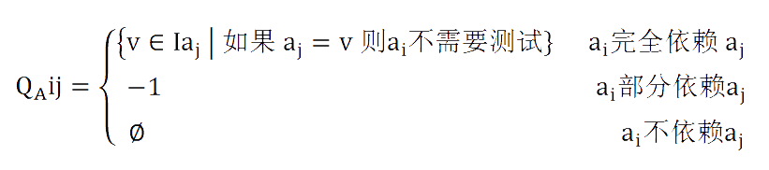
研究内容及创新点
二、分类算法的设计和模型学习
基于加权矩阵的测试属性度量标准

Slide 22



研究内容及创新点
二、分类算法的设计和模型学习
引入置信度的估计规则精度后剪枝

Slide 23
陈述内容
一、研究背景及研究现状
二、研究定位及研究目标
三、研究内容及创新点
四、系统实现

Slide 24
系统实现
一、系统结构
数据处理
子系统
数据挖掘
子系统
分类
模型
学生分类
子系统
整理好的
学生记录
属性信息
学生记录
属性信息
原 始 的
学生信息
学生类别
未 分 类
学生信息
数据库操作层
数 据 库

Slide 25
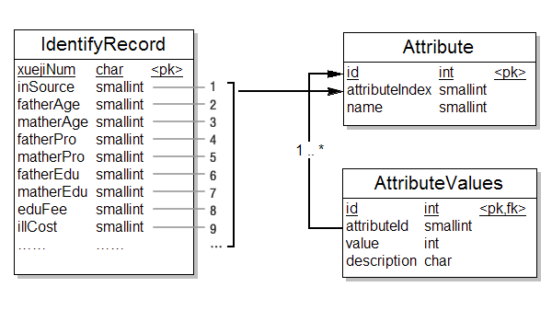
系统实现
二、系统数据库结构图

Slide 26
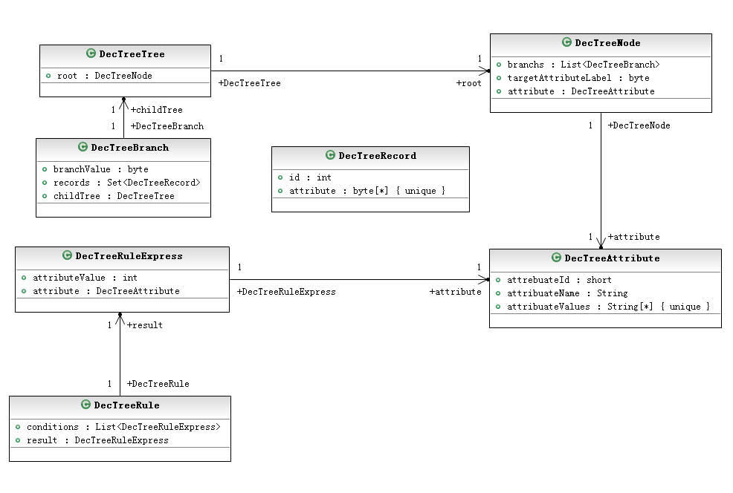
系统实现
三、系统类图

Slide 27
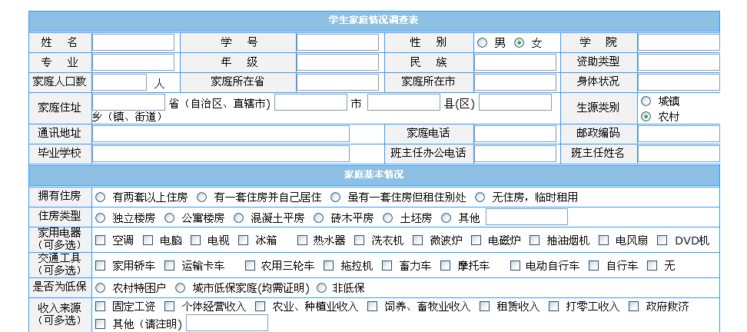
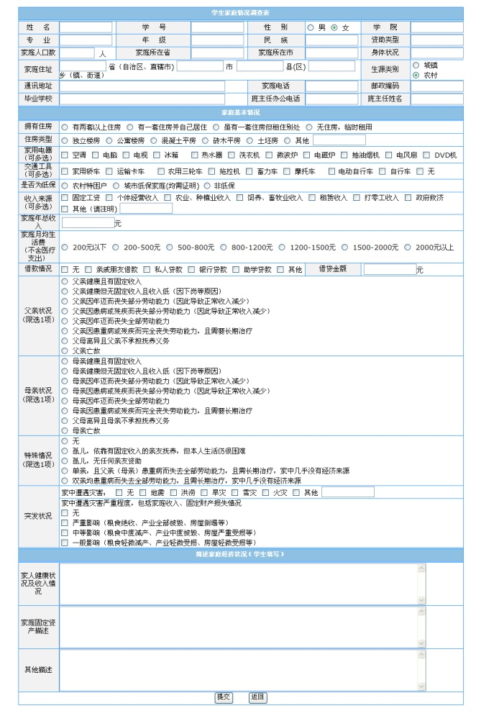
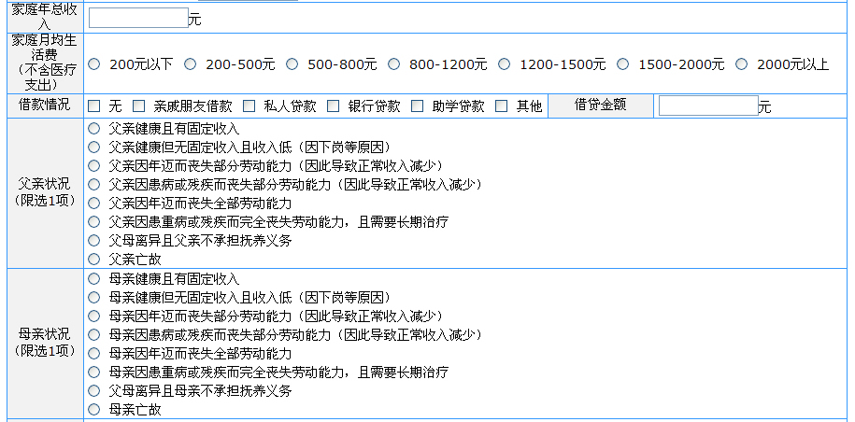
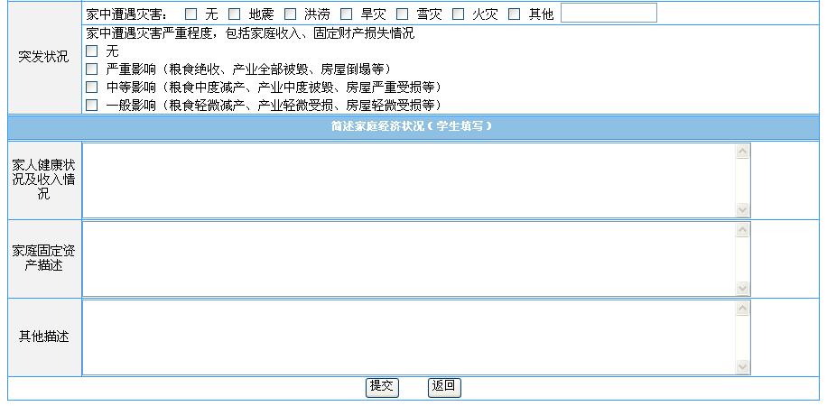
系统实现
四、系统截图

Slide 28
谢谢各位老师！

